Slide 1

나만의 비서 스마트 미러
My Secretary Smart Mirror
2012150010 김성렬 한익주 교수님
2013152003 권순민 최종필 교수님
2013152021 오성진 한익주 교수님

Slide 2

졸업 연구 개요
관련 연구 및 사례
시스템 시나리오
시스템 구성도
개발 환경 및 개발 방법
업무 분담
졸업연구 수행일정
필요기술 및 참고문헌
Git Hub
Content

Slide 3

Graduation Research Outline
졸업 연구 개요
01.
졸업 연구 개요
지난 발표 지적 사항
정보를 사용자에게 전달하는 시나리오가 부족
정보를 어떻게 제공 한다는 구체적인 내용이 없음
불편하지 않게 설계 할 것
사용자가 불편을 느끼지 않게 설계 할 필요
지적 사항에 대한 답변
주제 변경
시나리오 파트에서 답변
거울을 통해 구현
01 졸업 연구 개요
02 관련 연구 및 사례
03 시스템 시나리오
04 시스템 구성도
05 개발 환경 및 개발 방법
06 업무 분담
07 졸업연구 수행일정
08 필요기술 및 참고문헌
09 Git Hub

Slide 4
Graduation Research Outline
졸업 연구 개요
01.
졸업 연구 개요
연구 개발 배경
거울을 통해 볼 수 없는 사각이 존재
중요 한 일을 잊어버리는 경우가 존재
거울은 집에 여러곳에 존재
거울을 이용하면 접근성이 용이
연구 개발 목표
거울과 라즈베리를 연동하여 사용자에게 새로운 서비스 제공
서버의 여러 데이터를 활용하여 사용자에게 유용한 정보를 제공
01 졸업 연구 개요
02 관련 연구 및 사례
03 시스템 시나리오
04 시스템 구성도
05 개발 환경 및 개발 방법
06 업무 분담
07 졸업연구 수행일정
08 필요기술 및 참고문헌
09 Git Hub

Slide 5
Graduation Research Outline
졸업 연구 개요
01.
졸업 연구 개요
연구 개발 효과
거울을 통해 여러 유용한 데이터를 쉽게 얻을 수 있음
거울의 본질에 집중
하루를 다시 상기
인테리어 요소로서의 기능
기존의 제품을 확장하여 추가 서비스 제공
주요 타겟
몸이 불편해 거울을 보기 힘든 사용자
바쁜 하루를 보내는 직장인 및 학생
01 졸업 연구 개요
02 관련 연구 및 사례
03 시스템 시나리오
04 시스템 구성도
05 개발 환경 및 개발 방법
06 업무 분담
07 졸업연구 수행일정
08 필요기술 및 참고문헌
09 Git Hub

Slide 6
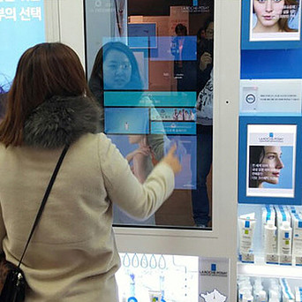
02.
관련 연구 및 사례
Related Research and Examples
관련 연구 및 사례
㈜ 플래누리 - 스마트미러
‘인바디‘ 단말기 부착
건강을 체크할 수 있는 단말기
스마트폰과 흡사
스마트폰처럼 웹에서 정보를 찾아와 사용
광고
제품 광고를 통한 수익
사용자의 행동기반
01 졸업 연구 개요
02 관련 연구 및 사례
03 시스템 시나리오
04 시스템 구성도
05 개발 환경 및 개발 방법
06 업무 분담
07 졸업연구 수행일정
08 필요기술 및 참고문헌
09 Git Hub

Slide 7
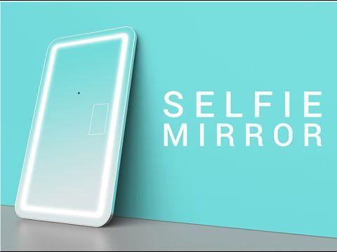
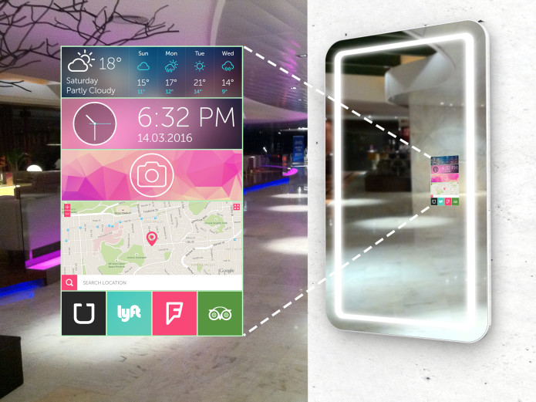
02.
관련 연구 및 사례
Related Research and Examples
관련 연구 및 사례
크라우드 펀딩- 셀피미러
SNS와 연동
스마트폰 없이 사진, 동영상을 게시
HI-FI
고품질 음향 제공
가정용 CCTV
자녀 및 반려동물의 상태 확인 가능
01 졸업 연구 개요
02 관련 연구 및 사례
03 시스템 시나리오
04 시스템 구성도
05 개발 환경 및 개발 방법
06 업무 분담
07 졸업연구 수행일정
08 필요기술 및 참고문헌
09 Git Hub

Slide 8
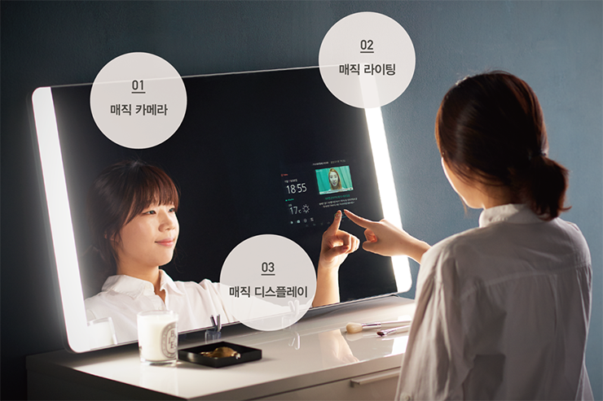
02.
관련 연구 및 사례
Related Research and Examples
관련 연구 및 사례
LG U+ - 매직미러
01 졸업 연구 개요
02 관련 연구 및 사례
03 시스템 시나리오
04 시스템 구성도
05 개발 환경 및 개발 방법
06 업무 분담
07 졸업연구 수행일정
08 필요기술 및 참고문헌
09 Git Hub
피부 측정
사용자의 피부를 촬영 및 분석하여 피부상태 표시
피부 상태에 따라 관리법 및 관련 화장품 추천
카메라 및 필터
촬영기능 및 이미지에 필터 제공

Slide 9
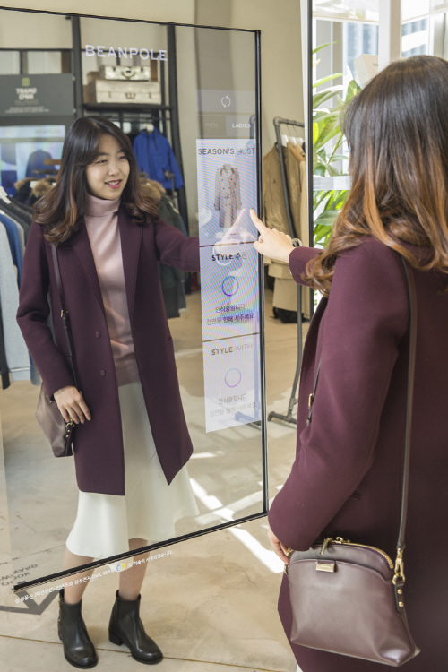
02.
관련 연구 및 사례
Related Research and Examples
관련 연구 및 사례
빈폴 – 스마트 미러
01 졸업 연구 개요
02 관련 연구 및 사례
03 시스템 시나리오
04 시스템 구성도
05 개발 환경 및 개발 방법
06 업무 분담
07 졸업연구 수행일정
08 필요기술 및 참고문헌
09 Git Hub
의상 추천
현재 사용자의 의상에 따라 의상 추천
남성/여성/색/패턴을 분석

Slide 10

02.
관련 연구 및 사례
Related Research and Examples
관련 연구 및 사례
결론
가정용, 인테리어 소품의 역할
날씨/일정/SNS와 같은 일반적인 정보 제공
추가적으로 사각지역 /의상추천과 같은 기능 제공
정보 전달에 특화
01 졸업 연구 개요
02 관련 연구 및 사례
03 시스템 시나리오
04 시스템 구성도
05 개발 환경 및 개발 방법
06 업무 분담
07 졸업연구 수행일정
08 필요기술 및 참고문헌
09 Git Hub
매장에 타겟팅
일반적인 정보 제공
제공하는 정보가 판매 및 광고에 특화

Slide 11
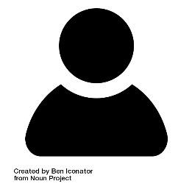
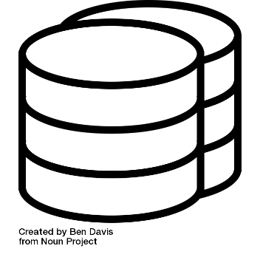


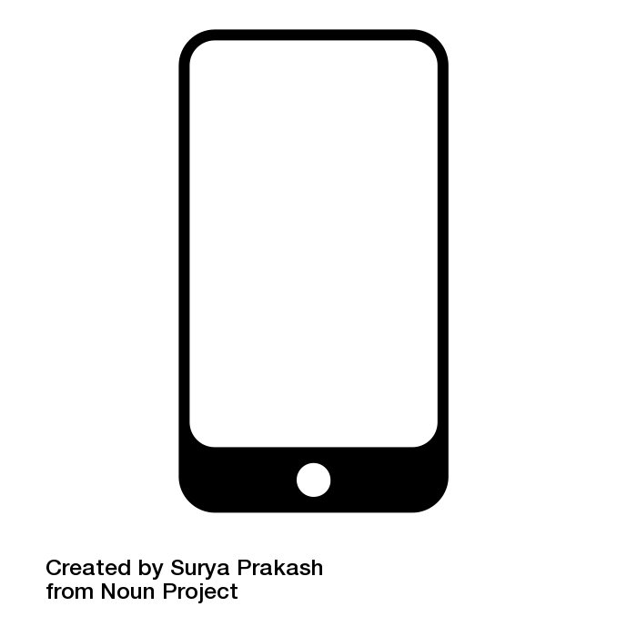


System Scenario
03.
시스템 시나리오
시스템 시나리오
회원 등록
사용자가 안드로이드를 이용하여 인적사항 저장
대기모드 및 사용자 모드 UI 지정
01 졸업 연구 개요
02 관련 연구 및 사례
03 시스템 시나리오
04 시스템 구성도
05 개발 환경 및 개발 방법
06 업무 분담
07 졸업연구 수행일정
08 필요기술 및 참고문헌
09 Git Hub

Slide 12




System Scenario
03.
시스템 시나리오
시스템 시나리오
대기 모드
사용하지 않을 시 지정해둔 대기모드 UI 출력
날씨/갤러리/일정/달력/SNS/의상추천 기능 설정 가능
01 졸업 연구 개요
02 관련 연구 및 사례
03 시스템 시나리오
04 시스템 구성도
05 개발 환경 및 개발 방법
06 업무 분담
07 졸업연구 수행일정
08 필요기술 및 참고문헌
09 Git Hub

Slide 13

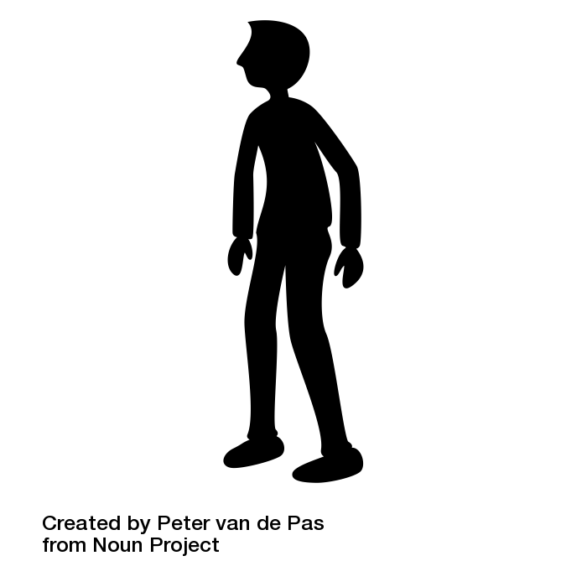

System Scenario
03.
시스템 시나리오
시스템 시나리오
사용자 모드
사용자가 거울 앞에 3초 이상 머무를 시 사용자 모드로 변환
사용자 모드에 저장한 UI로 출력
사각지역 보기/나의 옷 비교 기능 사용 가능
01 졸업 연구 개요
02 관련 연구 및 사례
03 시스템 시나리오
04 시스템 구성도
05 개발 환경 및 개발 방법
06 업무 분담
07 졸업연구 수행일정
08 필요기술 및 참고문헌
09 Git Hub

Slide 14


System Scenario
03.
시스템 시나리오
시스템 시나리오
사각구역 보는 기능
등/입안과 같이 보기 힘든 부분을 카메라 모듈을 통해 이미지 출력
촬영/비디오를 선택하여 사용 가능
01 졸업 연구 개요
02 관련 연구 및 사례
03 시스템 시나리오
04 시스템 구성도
05 개발 환경 및 개발 방법
06 업무 분담
07 졸업연구 수행일정
08 필요기술 및 참고문헌
09 Git Hub

Slide 15



System Scenario
03.
시스템 시나리오
시스템 시나리오
나의 옷 비교
평소 마음에 드는 옷을 입은 후 촬영하여 저장
저장 된 이미지를 모두 불러와서 비교 가능
01 졸업 연구 개요
02 관련 연구 및 사례
03 시스템 시나리오
04 시스템 구성도
05 개발 환경 및 개발 방법
06 업무 분담
07 졸업연구 수행일정
08 필요기술 및 참고문헌
09 Git Hub

Slide 16

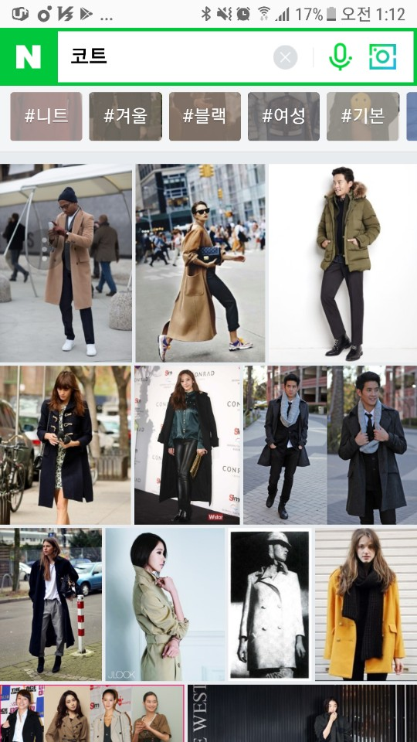

System Scenario
03.
시스템 시나리오
시스템 시나리오
의상 추천 기능
서버에 의상 정보를 태그를 달아 저장
저장 된 인적사항과 날씨 정보를 태그와 매칭시켜 여러 의상을 추천
추천 된 여러 의상은 갤러리 형태로 출력되어 비교가능
01 졸업 연구 개요
02 관련 연구 및 사례
03 시스템 시나리오
04 시스템 구성도
05 개발 환경 및 개발 방법
06 업무 분담
07 졸업연구 수행일정
08 필요기술 및 참고문헌
09 Git Hub

Slide 17
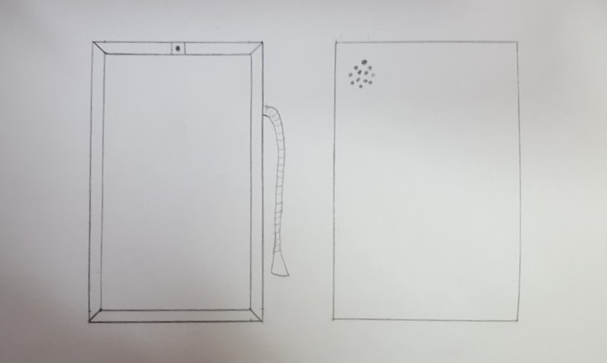
System Scenario
03.
시스템 시나리오
시스템 시나리오
예상 디자인
01 졸업 연구 개요
02 관련 연구 및 사례
03 시스템 시나리오
04 시스템 구성도
05 개발 환경 및 개발 방법
06 업무 분담
07 졸업연구 수행일정
08 필요기술 및 참고문헌
09 Git Hub

Slide 18
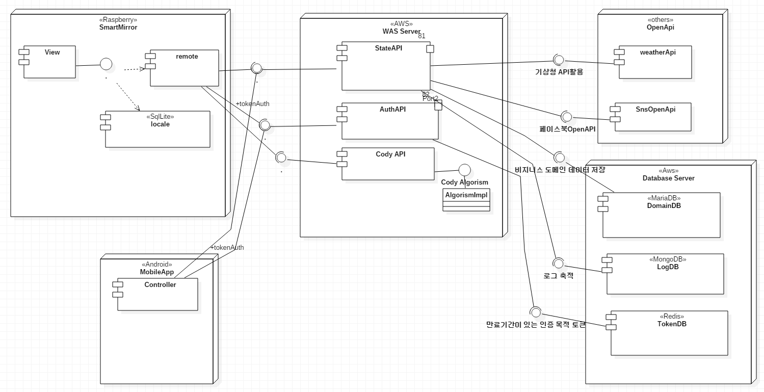
04.
시스템 구성도
System configuration diagram
시스템 구성도
01 졸업 연구 개요
02 관련 연구 및 사례
03 시스템 시나리오
04 시스템 구성도
05 개발 환경 및 개발 방법
06 업무 분담
07 졸업연구 수행일정
08 필요기술 및 참고문헌
09 Git Hub

Slide 19



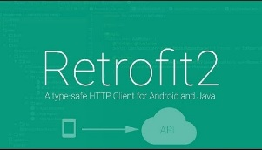

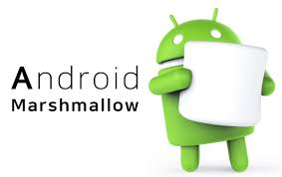


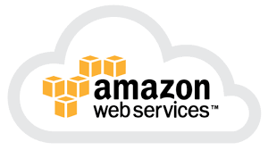



05.
개발 환경 및 개발 방법
Development environment and development method
개발 환경 및 개발 방법
embedded System
보드명 : Raspberry Pi 3 Model B
Android Application
Android Marshmallow 6.0 API
개발 툴 : Android Studio 3.0.1
openSourceLib:
butterknife:8.2.1
retrofit:2.1.1
RxJava:1.1.6
01 졸업 연구 개요
02 관련 연구 및 사례
03 시스템 시나리오
04 시스템 구성도
05 개발 환경 및 개발 방법
06 업무 분담
07 졸업연구 수행일정
08 필요기술 및 참고문헌
09 Git Hub
Web Application Server
개발 툴: STS 3.9.1(in Eclipse)
개발 언어: Java8
-> SpringFw, JPA
배포 환경 : AWS Ubuntu16.0.2.1

Slide 20
06.
업무 분담
Division of lavor
업무 분담
나만의 비서 스마트 미러
서버
권순민
Spring FW를 이용하여 서버 구현
안드로이드와 라즈베리 중계
업무 총괄 및 서포트
01 졸업 연구 개요
02 관련 연구 및 사례
03 시스템 시나리오
04 시스템 구성도
05 개발 환경 및 개발 방법
06 업무 분담
07 졸업연구 수행일정
08 필요기술 및 참고문헌
09 Git Hub
안드로이드와 서버 통신
디자인
정보 조사
안드로이드
김성렬
임베디드
오성진
라즈베리 파이 활용
모듈 사용 및 활용
시스템 구조 설계
서버와의 통신 및 데이터 활용
안드로이드
라즈베리파이
Spring FW

Slide 21

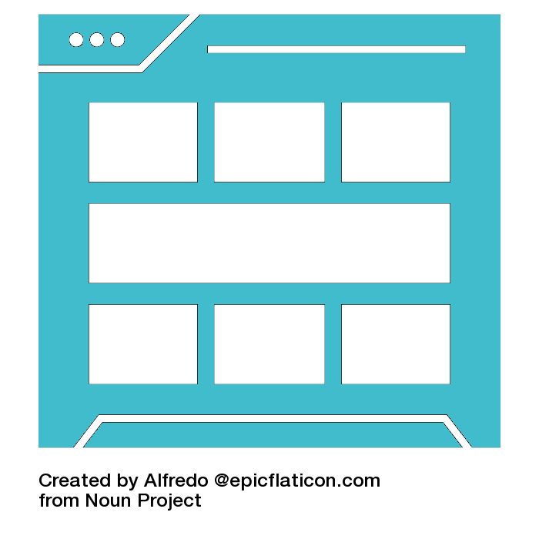


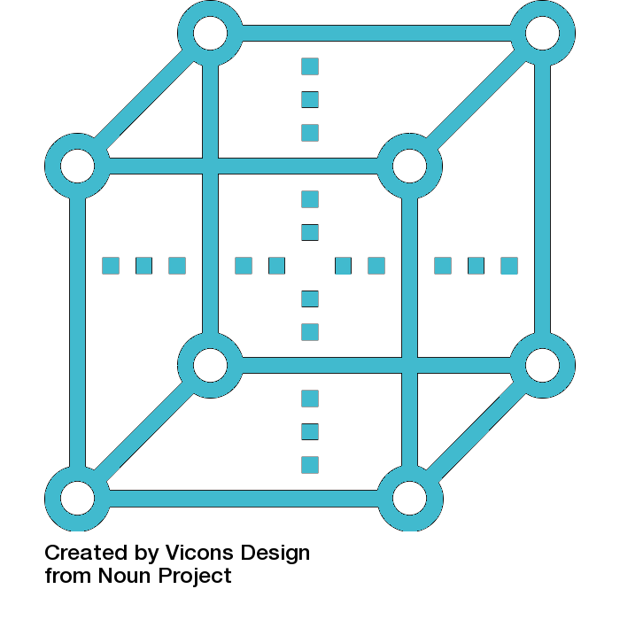


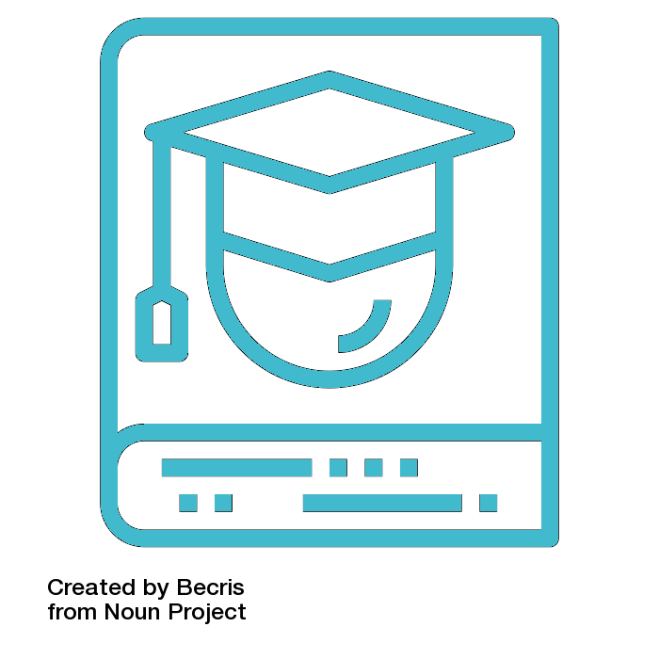
Performing Schedule
수행일정
07.
졸업연구 수행일정
연구과제기획
기술 검토 및
설계
설계 및 구현
개발 및 통합
테스팅
프로토
타입 시연
피드백 수정사항 반영
논문작성 및
공모전
논문 발표
12월
1월
01 졸업 연구 개요
02 관련 연구 및 사례
03 시스템 시나리오
04 시스템 구성도
05 개발 환경 및 개발 방법
06 업무 분담
07 졸업연구 수행일정
08 필요기술 및 참고문헌
09 Git Hub
2월
3월
4월
5월
6월
7월~9월

Slide 22
08.
필요기술 및 참고문헌
Required skills and references
필요기술 및 참고문헌
Spring FW
Concept - http://ooz.co.kr/170
Smart mirror
http://www.planuri.co.kr/c_services
https://www.youtube.com/watch?v=BuId9qg5AkU
Rasberry pi
GPIO - https://www.raspberrypi.org/documentation/usage/gpio/
01 졸업 연구 개요
02 관련 연구 및 사례
03 시스템 시나리오
04 시스템 구성도
05 개발 환경 및 개발 방법
06 업무 분담
07 졸업연구 수행일정
08 필요기술 및 참고문헌
09 Git Hub

Slide 23
09.
Git Hub
Git Hub
Git Hub
https://github.com/Sung-jin/PrjArachne_SmartMirror
https://github.com/KimSoungRyoul/PrjArachne_AndroidApp
https://github.com/KimSoungRyoul/prjArachne_ApiServer
https://github.com/KimSoungRyoul/prjArachne_OAuthServer
https://github.com/KimSoungRyoul/prjArachne_SPAWebBlog
01 졸업 연구 개요
02 관련 연구 및 사례
03 시스템 시나리오
04 시스템 구성도
05 개발 환경 및 개발 방법
06 업무 분담
07 졸업연구 수행일정
08 필요기술 및 참고문헌
09 Git Hub

Slide 24


